Slide 1
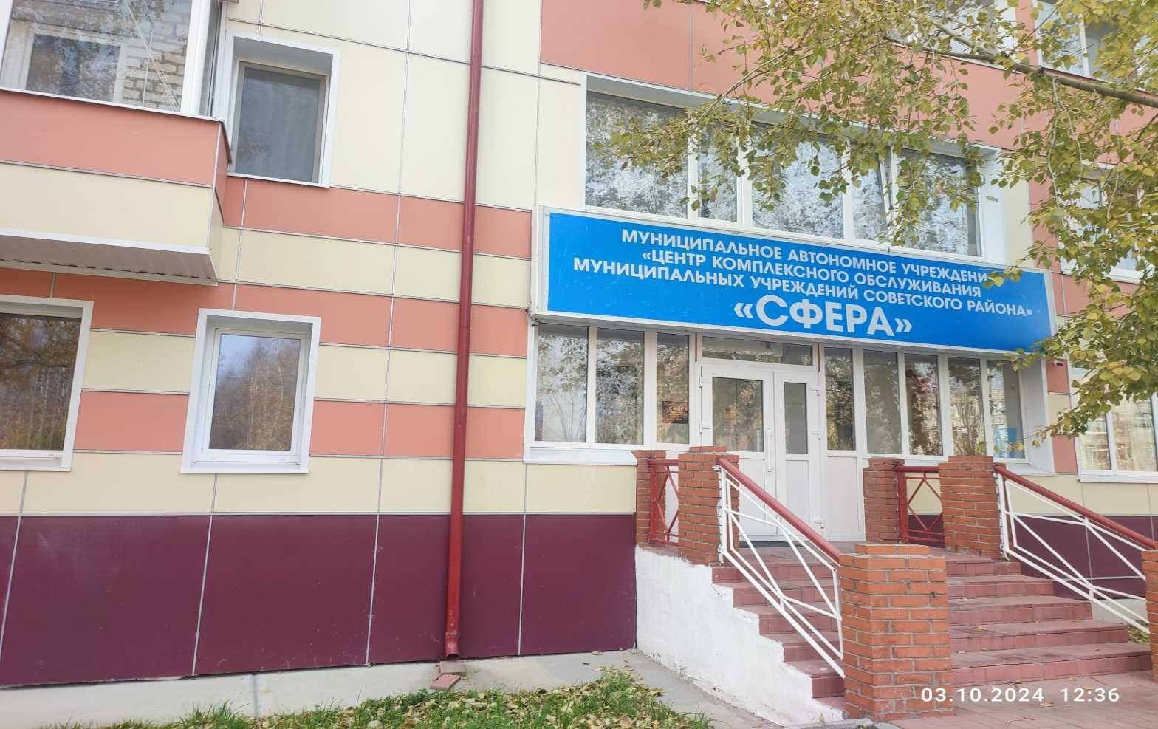
МУНИЦИПАЛЬНОЕ АВТОНОМНОЕ УЧРЕЖДЕНИЕ «ЦЕНТР КОМПЛЕКСНОГО ОБСЛУЖИВАНИЯ МУНИЦИПАЛЬНЫХ УЧРЕЖДЕНИЙ СОВЕТСКОГО РАЙОНА «СФЕРА»
1. Год постройки здания:
ул. Гастелло,д.35 - 1983г.
ул. Ленина, д.6 - 1965г.
2. Общая площадь здания:
3. Занимаемая площадь учреждением:455,42
(в том числе 442,7м²ул. Гастелло, д.35 и
12,72 м² ул. Ленина, д.6)
4. Этажность: первый этаж
5. Количество сотрудников: 55
Фото здания
Бережливое производство
КОНЦЕПЦИЯ «БЕРЕЖЛИВЫЙ РЕГИОН»

Slide 2

Водоснабжение
(1 квартал нарастающим итогом)
Январь
Декабрь
2024
Январь
Декабрь
2025
140,50
куб. м.
12583,83
руб.
140,39
куб. м.
13637,59
руб.

Slide 3

Водоотведение
(1 квартал нарастающим итогом)
Январь
Декабрь
2024
Январь
Декабрь
2025
140,93
куб. м.
11041,95
руб.
140,39
куб. м.
11967,61
руб.

Slide 4

Электроснабжение
(1 квартал нарастающим итогом)
Январь
Декабрь
2024
Январь
Декабрь
2025
31409
Квт/ч
277101,17
руб.
28504
Квт/ч
273651,01
руб.

Slide 5

Теплоснабжение
(1 квартал нарастающим итогом)
Январь
Декабрь
2024
Январь
Декабрь
2025
111,563
Г.кал
286953,59
руб.
76,798
Г.кал
214184,81
руб.

Slide 6


Вывоз ТКО
(1 квартал нарастающим итогом)
Январь
Декабрь
2024
Январь
Декабрь
2025
40,5
куб. м.
41252,22
руб.
39,5
куб. м.
45037,84
руб.

Slide 7

Связь
(1 квартал нарастающим итогом)
Январь
Декабрь
2024
Январь
Декабрь
2025
146717,33
руб.
162451,72
руб.

Slide 8

Макулатура
(1 квартал нарастающим итогом)
Январь
Декабрь
2024
Январь
Декабрь
2025
Собрано
0 кг.
Сдано на
0 руб.
Собрано
0 кг.
Сдано на
0 руб.

